Slide 1
IO1: Berufsbegleitendes Ausbildungsprogramm Modul 1: Unternehmertum und soziales Unternehmertum - PPT1

Slide 2
Modul 1: Inhalt
1
Unternehmertum und soziales Unternehmertum
2
Identifizierung des Problems in Ihrer Gemeinde
3
Definition der Vision und des Auftrags eines Sozialunternehmens

Slide 3
Modul 1 ZIELSETZUNGEN
WISSEN
WISSEN
VERSTEHEN
IDENTIFY
das Konzept des Unternehmertums kennen
Die Kompetenzen eines Unternehmers kennen
Verstehen des Mehrwerts von Sozialunternehmen
die Vision und den Auftrag eines Sozialunternehmens zu ermitteln

Slide 4
Hintergrund
Der Aktionsplan der Europäischen Kommission für unternehmerische Initiative 2020 (2013) unterstreicht die Notwendigkeit, Menschen in unternehmerischen Fähigkeiten zu schulen, um Unternehmenswachstum und Unternehmensgründungen zu fördern.
Im aktuellen Kontext der globalen Krise und des Klimawandels wird es immer wichtiger, die sozialen und ökologischen Aspekte des Unternehmertums zu berücksichtigen.
Neue Unternehmer können mit ihren Unternehmen zur wachsenden Nachfrage der Gesellschaft beitragen, was einen Mehrwert für Sozialunternehmen darstellt, die einen Teil ihrer Gewinne in Projekte zur Verbesserung unserer Gesellschaft und zur Verringerung der Umweltauswirkungen reinvestieren. Durch diese Maßnahmen können die Unternehmen Kunden an sich binden, die zunehmend daran interessiert sind, sich an einer sozialeren Wirtschaft zu beteiligen.
Aus diesen Gründen betonen wir das soziale Unternehmertum als den besten Weg für junge Menschen, mit anderen zusammenzuarbeiten und ein Unternehmen zu gründen.

Slide 5
EINIGE DEFINITIONEN
UNTERNEHMERTUM?
LEADERSHIP?
UNTERNEHMERISCHE FÜHRUNG ?

Slide 6
EINIGE DEFINITIONEN
UNTERNEHMERTUM
LEADERSHIP
UNTERNEHMERISCHE FÜHRUNG ?
Die Fähigkeit, Chancen und Ideen zu nutzen und sie in Wert für andere umzuwandeln. Der geschaffene Wert kann finanziell, kulturell oder sozial sein" (Europäische Union, 2018).
Strategische Vision in Verbindung mit der Fähigkeit, andere durch die Systeme, Prozesse und Kultur einer Organisation zu beeinflussen und zu motivieren (Roomi und Harrison, 2011)

Slide 7
EINIGE DEFINITIONEN
UNTERNEHMERTUM
LEADERSHIP
UNTERNEHMERISCHE FÜHRUNG
Die Fähigkeit, Chancen und Ideen zu nutzen und sie in Wert für andere umzuwandeln. Der geschaffene Wert kann finanziell, kulturell oder sozial sein" (Europäische Union, 2018).
Strategische Vision in Verbindung mit der Fähigkeit, andere durch die Systeme, Prozesse und Kultur einer Organisation zu beeinflussen und zu motivieren (Roomi und Harrison, 2011)
Verschmelzung dieser beiden Elemente: eine Vision zu haben und zu vermitteln, um Teams dazu zu bringen, Chancen für Wettbewerbsvorteile zu erkennen, zu entwickeln und zu ergreifen

Slide 8
Unternehmerische Fähigkeiten und Kompetenzen
KOMPETENZEN
Kompetenzen können definiert werden als die Kombination von beobachtbarem und messbarem Wissen, Fähigkeiten und persönlichen Einstellungen
EIN UNTERNEHMER WEIST 3 SCHLÜSSELKOMPETENZEN AUF
- Wissen: Fakten, Wahrheiten und Grundsätze, die durch formale Ausbildung und/oder Erfahrung erworben wurden.
-Fertigkeiten: eine durch spezielle Ausbildung erworbene Befähigung zu geistigen Operationen oder physischen Prozessen.
-Einstellung: Unternehmer sollten sich für ihre Ideen begeistern, aus Misserfolgen lernen und ihre Angst vor dem Scheitern nutzen, um sich selbst voranzutreiben, flexibel sein, eine starke Arbeitsmoral haben und anderen zeigen können, dass sie wahrhaftig und ehrlich sind.
SYMPLIFIZIERUNG
Fertigkeiten können erlernt werden, wohingegen Kompetenzen zumeist in der Persönlichkeit verankert sind. Während der Ausübung einer Tätigkeit erwirbt eine Person auch Fachwissen: persönliche Erfahrungen, berufliche Netzwerke, Sprachkenntnisse usw.

Slide 9
ARTEN VON UNTERNEHMERISCHEN FÄHIGKEITEN
KREATIVES DENKEN | LEADERSHIP
Unternehmer sind dafür bekannt, dass sie über den Tellerrand hinausschauen. Sie probieren Lösungen aus, die die meisten Menschen entweder nicht in Erwägung ziehen oder zu viel Angst haben, sie zu versuchen Innovation Emotionale Intelligenz Fähigkeit zum Verständnis der grundlegenden Probleme Ursachen ermitteln Brainstorming Technologie Über den Tellerrand blicken Ein Team aufbauen | Unternehmer haben oft starke Führungsqualitäten. Sie haben großartige Ideen und sind geschickt darin, Investoren und Mitarbeiter für ihr Unternehmen zu gewinnen. Überredung Vertrieb Hartnäckigkeit Beharrlichkeit Zusammenarbeit Initiative Vertrauen Konkurrenzfähig

Slide 10
ARTEN VON UNTERNEHMERISCHEN FÄHIGKEITEN
RISIKOBEREITSCHAFT | HOHE ARBEITSMORAL
Unternehmer scheinen oft risikofreudiger zu sein als andere Führungskräfte. Das Eingehen von Risiken kann zu Misserfolgen, aber auch zu Erfolg führen. Risikomanagement Pro-forma-Erklärungen Umsatzprognosen Break-Even-Analyse Experimentieren Kontinuierliche Verbesserung Selbstwirksamkeit Wachstumsorientierte Denkweise Verhandlung Analytisch Stresstoleranz | Um etwas auf den Weg zu bringen, sind viele lange Stunden erforderlich. Um erfolgreich zu sein, müssen Unternehmer etwas tun. Erstellung von Geschäftsplänen Konsistenz Sorgfaltspflicht Projektleitung Schwerpunkt Zielorientiert Ergebnisorientiert Selbstständig arbeiten

Slide 11
ARTEN VON UNTERNEHMERISCHEN FÄHIGKEITEN
AGILITÄT/RIEP ALS SCHLÜSSELKOMPETENZEN FÜR EINE NEUE WIRTSCHAFT | MEHR UNTERNEHMERISCHE KOMPETENZ
Rapid Iterative Experimental Process (RIEP) ist ein agiler Ansatz für den Produktentwicklungsprozess. Bei diesem Ansatz wird durch häufige Experimente versucht, neue, innovative Ideen zu entdecken. Agiles Management ermöglicht es Organisationen, erfolgreich zu innovieren und sich anzupassen. Agilität steht in engem Zusammenhang mit den Konzepten von Lean und Systemdenken und ist mit der Denkweise der Kreislaufwirtschaft verknüpft, wenn sie breitere Perspektiven, Interessengruppen und Energie für die Art von schneller ganzheitlicher Entwicklung freisetzt, die für eine grüne Wirtschaft erforderlich ist. | Business Storytelling Computerkenntnisse Kritisches und logisches Denken Entscheidungsfindung Flexibilität Zwischenmenschliche Kommunikation Nonverbale Kommunikation Planung Problemlösung Aufbau von Beziehungen Soziale Medien Strategische Planung Teambildung Zeitmanagement Vision, etc.

Slide 12
Was müssen die Unternehmer der Kreislaufwirtschaft ändern?
DAS PARADIGMA DER LINEAREN WIRTSCHAFT DURCHBRECHEN
Scheel wies darauf hin, dass Unternehmer der Kreislaufwirtschaft mit dem linearen Innovationsparadigma brechen, sich für zirkuläre Geschäftsmodellsysteme entscheiden und selbst zu Führungskräften werden müssen, die Bedingungen und Systeme schaffen.
SICH AUF UNGEWÖHNLICHE PROZESSE SPEZIALISIEREN
Dazu müssen sie sich auf ungewöhnliche Prozesse spezialisieren, um zu systemischen und zirkulären Unternehmern zu werden, die nachhaltigen Wohlstand schaffen.
DER ZWECK
Der Zweck der Gründung ungewöhnlicher neuer Unternehmen besteht darin, eine problembezogene Idee oder eine nicht lineare Geschäftsinitiative in ein zirkuläres Geschäftssystem mit nachhaltigem und erweitertem Wert umzuwandeln, das finanziell rentabel ist, einen attraktiven Markt hat und dazu bestimmt ist, an einer Wirtschaft teilzunehmen, die auf das nachhaltige Wachstum des Landes ausgerichtet ist.
MERKMAL ZUR ERREICHUNG DIESES ZIELS
Disruptive Innovation
Ein systemischer Ansatz
Eine Vision der Kreislaufwirtschaft
Kenntnis und Management ungewöhnlicher Prozesse

Slide 13
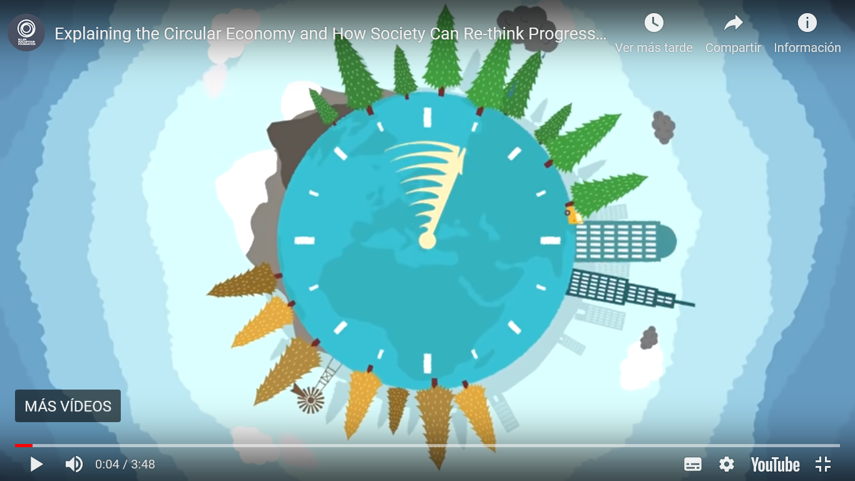
DIESES VIDEO ANSEHEN
Erläuterung der Kreislaufwirtschaft und wie die Gesellschaft den Fortschritt neu denkt
https://youtu.be/zCRKvDyyHmI

Slide 14
BEISPIELE VON UNTERNEHMERN IN DER KREISLAUFWIRTSCHAFT
Reusables - Reusables ist eine Plattform zum Teilen von Behältern für Essen zum Mitnehmen, Kaffee und mehr aus Ihren Lieblingsgeschäften.
Unsere Edelstahlbehälter können Hunderte von Malen verwendet werden und sind am Ende ihrer Lebensdauer vollständig recycelbar.
3F Waste Recovery - ist ein in Neufundland ansässiges Unternehmen, das Hand in Hand mit lokalen Fischern, Landwirten und Forstwirten arbeitet, um aus ihren Nebenprodukten hochwertige, nachhaltige und natürliche Inhaltsstoffe zu gewinnen.
Teemill - Teemill ist ein technologiebasiertes Modeunternehmen, das die Modeindustrie ganzheitlich betrachtet, indem es Abfälle auf jeder Stufe der Materiallieferkette vermeidet und bahnbrechende Technologien einsetzt, um Überbestände zu minimieren und das Materialrecycling zu maximieren.

Slide 15
SOZIALES UNTERNEHMERTUM
DEFINITION
Soziales Unternehmertum ist ein Prozess, bei dem Organisationen aufgebaut oder umgestaltet werden, um Lösungen für soziale Probleme wie Armut, Krankheit, Analphabetismus, Umweltzerstörung, Menschenrechtsverletzungen und Korruption voranzutreiben und so das Leben einer großen Zahl von Menschen zu verbessern (Borstein und Davies, 2010).
SOZIALUNTERNEHMER SCHAFFEN ÖFFENTLICHEN WERT
neue Möglichkeiten zu verfolgen, innovativ zu sein und sich anzupassen, mutig zu handeln, Einfluss auf Ressourcen zu nehmen, die sich ihrer Kontrolle entziehen, und einen ausgeprägten Sinn für Verantwortlichkeit zu zeigen.
KANN EINIGE DER HERAUSFORDERUNGEN VERRINGERN
die mit konventionellen Unternehmensformen verbunden sind
ENTSPRICHT DEM WACHSENDEN TREND, DASS JUNGE MENSCHEN
mehr soziales und ökologisches Bewusstsein zu entwickeln

Slide 16
UNTERSCHIEDE ZWISCHEN UNTERNEHMERISCHER INITIATIVE (BE) UND SOZIALER INITIATIVE (SE)
Wie werden die Gewinne verwendet?
(Mission)
Wer investiert in Ihr Unternehmertum?
Wie wird die Leistung gemessen? (Rechenschaftspflicht)
SEHEN SIE SICH DIESES VIDEO AN
Wirtschaftliches Unternehmertum vs. soziales Unternehmertum:
https://www.youtube.com/watch?v=Mh1rXR40hyk
Konfigurieren Sie die Geschwindigkeit des Videos auf 0,75
DISKUSSION

Slide 17
UNTERSCHIEDE ZWISCHEN UNTERNEHMERISCHER INITIATIVE (BE) UND SOZIALER INITIATIVE (SE)
Wie werden die Gewinne verwendet?
(Mission)
Wer investiert in Ihr Unternehmertum?
Wie wird die Leistung gemessen? (Rechenschaftspflicht)
Ein BE verwendet seine Gewinne, um das Unternehmen zu vergrößern und die Aktionäre auszuzahlen. Sie beteiligen sich an einem BE, um Geld zu verdienen und Ihr persönliches Vermögen zu vermehren. Obwohl SE gewinnorientierte Tätigkeiten ausüben, kann ein Teil ihrer Gewinne für wohltätige Zwecke gespendet oder für andere philanthropische Bemühungen verwendet werden. Bei sozialem Unternehmertum gibt es möglicherweise keine Aktionäre, und auch der Unternehmer selbst verdient möglicherweise nicht viel an seinem Geschäft. Stattdessen geht es um die Mission.
Viele SW suchen ihre ersten Finanzierungsphasen bei Philanthropen. Obwohl diese Investoren eine Rendite sehen wollen, sind sie eher wegen der sozialen Mission des Unternehmens an ihm beteiligt. Ein traditionelles BE sucht in der Regel Kapital von einer Risikokapitalgesellschaft - und denen geht es nur um die Rendite und nichts anderes
Der soziale Unternehmer steht bei der Leistungsmessung vor größeren Herausforderungen als der kommerzielle Unternehmer, der sich auf relativ greifbare und quantifizierbare Leistungskennzahlen (finanzielle Indikatoren, Marktanteil, Kundenzufriedenheit und Qualität) stützen kann. Ein soziales Unternehmen ist gegenüber einer größeren Anzahl von finanziellen und nicht-finanziellen Stakeholdern rechenschaftspflichtig und hat eine größere Vielfalt, was zu einer größeren Komplexität bei der Verwaltung dieser Beziehungen führt

Slide 18
SOZIALUNTERNEHMEN
DEFINITION
Ein Sozialunternehmen ist ein Unternehmen, dessen Hauptziel darin besteht, eine soziale oder ökologische Wirkung zu erzielen, anstatt Gewinne für seine Eigentümer oder Aktionäre zu erwirtschaften. Es stellt auf unternehmerische und innovative Weise Waren und Dienstleistungen für den Markt bereit und verwendet seine Gewinne in erster Linie zur Verwirklichung sozialer oder ökologischer Ziele. Es wird offen und verantwortungsbewusst geführt und bezieht insbesondere Arbeitnehmer, Verbraucher und andere von seiner Geschäftstätigkeit betroffene Interessengruppen ein.
SOZIALE UNTERNEHMEN SIND EINE NEUE ART DER GESCHÄFTSTÄTIGKEIT
Sozialunternehmen sind Geschäftsmodelle, die zur Bewältigung sozialer, wirtschaftlicher oder ökologischer Probleme gegründet wurden.
EIN SOZIALES UNTERNEHMEN IST KEINE RECHTSFORM
Es handelt sich vielmehr um einen Begriff, der ein Unternehmen beschreibt, das in erster Linie für einen sozialen und/oder ökologischen Zweck tätig ist. Es gibt verschiedene Rechtsformen, die für die Gründung von Sozialunternehmen verwendet werden.
SIND UNTERNEHMEN, DIE EINEN GEWINN ERZIELEN WOLLEN
Ähnlich wie herkömmliche Unternehmen streben sie nach Gewinn, doch der Unterschied besteht darin, was sie mit ihren Gewinnen machen - sie reinvestieren oder spenden sie, um einen positiven sozialen Wandel zu bewirken. Es ist ein Geschäft zum Nutzen aller Beteiligten, und wenn sie profitieren, profitiert die Gesellschaft.

Slide 19
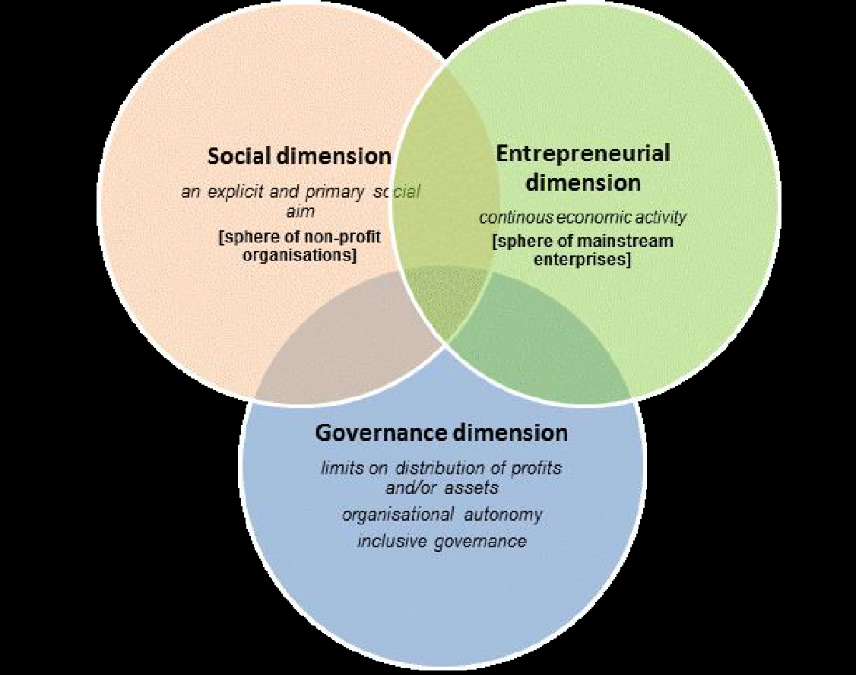
Schlüsseldimensionen eines Sozialunternehmens
Quelle: Eine Karte der Sozialunternehmen und ihrer Ökosysteme in Europa. Synthesebericht. 2015

Slide 20
WAS EIN SOZIALES UNTERNEHMEN TUT UND WAS NICHT
EIN SOZIALES UNTERNEHMEN TUT | EIN SOZIALES UNTERNEHMEN IST NICHT
Verdient sein Geld mit dem Verkauf von Waren und Dienstleistungen | Sie existieren nur, um Gewinne für die Aktionäre zu erzielen.
deckt langfristig seine eigenen Kosten (obwohl es, wie jedes Unternehmen, zu Beginn Hilfe braucht) | Bestehen, um ihre Besitzer sehr reich zu machen
Reinvestition der Gewinne (oder eines Teils davon) zurück in die Organisation, um etwas zu bewirken | ausschließlich auf Freiwilligenarbeit, Zuschüsse oder Spenden angewiesen sind, um sich langfristig über Wasser zu halten (obwohl sie diese Art von Hilfe für den Anfang benötigen könnten)
seinen Mitarbeitern angemessene Gehälter zu zahlen

Slide 21
GRUNDSÄTZE EINES SOZIALUNTERNEHMENS
Letztlich geht es bei einem sozialen Unternehmen darum, eine Reihe von Grundsätzen zu übernehmen. Dazu gehören:
Auswirkung: Ein klarer sozialer und/oder ökologischer Auftrag (der in den Gründungsunterlagen festgehalten ist) und die Reinvestition eines Großteils der Gewinne zur Förderung des sozialen Auftrags.
Finanzen/Gewinne: Erzielung von Einkommen durch den Handel mit Produkten oder Dienstleistungen.
Eigenverantwortung: Eine demokratische und integrative Sichtweise der Entscheidungsfindung in der Organisation, einschließlich einer starken Führung, der Einbeziehung der Gemeinschaft und eines positiven Engagements der Stakeholder.
Dies gilt unabhängig davon, welche Form die Organisation annimmt. Wenn Sie also über diese Voraussetzungen verfügen, handeln Sie als soziales Unternehmen.

Slide 22
EINKOMMEN UND ERGEBNISSE EINES SOZIALUNTERNEHMENS
Ein soziales Unternehmen kann viele Dinge tun:
Der Verkauf von Produkten: Das kann alles sein, auch innovative Produkte.
Verkauf von Dienstleistungen: Sozialunternehmen können alles anbieten, von Beratungsdiensten, Recycling oder Immobilienverwaltung bis hin zu Schulungen, Kurierdiensten, Rasenpflege, Betrieb von Cafés oder Restaurants usw.
Einkommenserzielung: kann mit Dienstleistungen Gewinne erzielen und diese an die Allgemeinheit, bestimmte Unternehmen oder Behörden verkaufen.
Ergebnisse: Die Bandbreite der Ergebnisse, die erzielt werden können, reicht von der Beschäftigung von Menschen mit Lernschwierigkeiten, der Bereitstellung erschwinglicher psychologischer Dienste für Familien mit geringem Einkommen, der Unterstützung junger Menschen bei der Arbeitssuche bis hin zu positiven Auswirkungen auf die Umwelt usw. Die Liste ist endlos

Slide 23
Was macht Recreate?
Wie wird sie erreicht?
Was ist ihre Vision?
Wie helfen sie den lokalen Unternehmen, weniger Abfall zu produzieren?
Für wen ist es gedacht?
Wie viele Mitglieder haben sie?
Welches ist ihr Geschäftsmodell?
Welche weiteren Dienstleistungen bieten sie an?
Wie viele Tonnen Abfall wurden 2017 vermieden, auf eine Deponie gebracht zu werden?
FALLSTUDIE
RECREATE
https://recreate.ie/

Slide 24
BEISPIELE FÜR SOZIALES UNTERNEHMERTUM
Grameen Bank - Diese "Bank der Armen" ist eine besondere Art von Kreditgeber, der verarmten Menschen in Entwicklungsländern Mikrokredite gewährt. Diese kleinen Kredite ermöglichen es den Menschen, sich selbst zu versorgen, und sie werden fast immer vollständig zurückgezahlt.
TOMS - dieses modische Schuhunternehmen wurde gegründet, nachdem sein Gründer Blake Mycoskie Afrika besuchte und schockiert feststellte, dass sich die meisten Menschen kein Paar Schuhe leisten konnten. Für jedes verkaufte Paar TOMS spendet das Unternehmen ein Paar Schuhe an Menschen in Not.
Seventh Generation - dieses soziale Unternehmen stellt nicht nur Reinigungs- und Körperpflegeprodukte her, die die Umwelt weniger belasten, sondern spendet auch 10 % seiner Einnahmen vor Steuern an gemeinnützige Organisationen und andere soziale Unternehmen.

Slide 25
"Die Unterstützung der Europäischen Kommission für die Erstellung dieser Veröffentlichung stellt keine Billigung des Inhalts dar, der ausschließlich die Meinung der Autoren wiedergibt, und die Kommission kann nicht für die Verwendung der darin enthaltenen Informationen verantwortlich gemacht werden." Projektnummer: 2020-1-UK01-KA226-VET-094435

